Slide 1

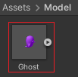
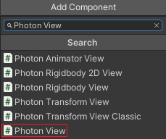


첫 번째 튜토리얼
1. 첫 번째로 Project 폴더 아래에 있는 Model 폴더 Ghost 오브젝트를 월드 공간에 배치합니다.
2. 이제 Ghost 오브젝트에 Photon Transform View 컴포넌트를 추가합니다.
3. 그리고 Character 오브젝트에 Photon View 컴포넌트를 추가합니다.

Slide 2
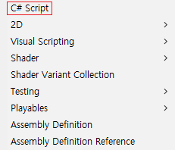


두 번째 튜토리얼
4. 그런 다음 C# Script를 생성하고 PhotonPlayer라는 이름으로 정의합니다.
5. 그다음으로 Ghost 오브젝트의 하위에 Main Cameara 오브젝트를 넣어줍니다.

Slide 3
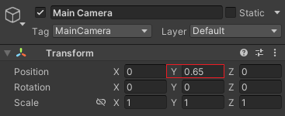
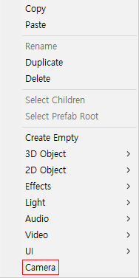


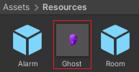
세 번째 튜토리얼
6. 그러고 나서 Main Camera 오브젝트의 위치를 변경합니다.
7. 이제 Ghost 오브젝트를 Project 폴더 아래에 있는 Resources 폴더에 넣어줍니다.
8. 그리고 Camera 오브젝트를 생성합니다.

Slide 4
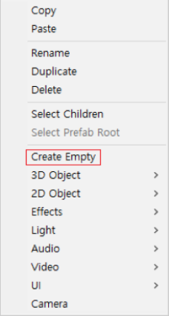

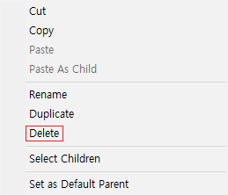

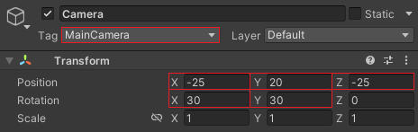
네 번째 튜토리얼
10. 그다음으로 월드 공간에 있는 Ghost 오브젝트를 삭제합니다.
9. 그런 다음 빈 게임 오브젝트를 생성하고 Game Manager라는 이름으로 정의합니다.
11. 그러고 나서 Camera 오브젝트의 tag와 위치 그리고 회전 값을 설정합니다.

Slide 5
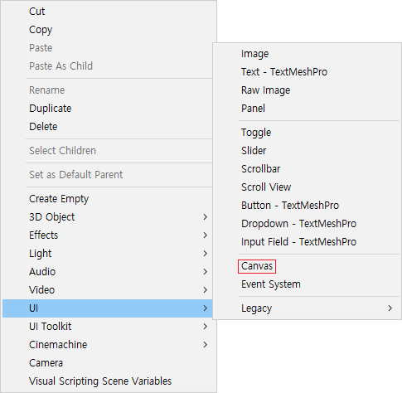
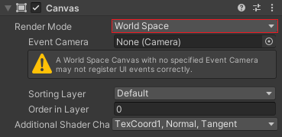
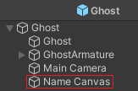
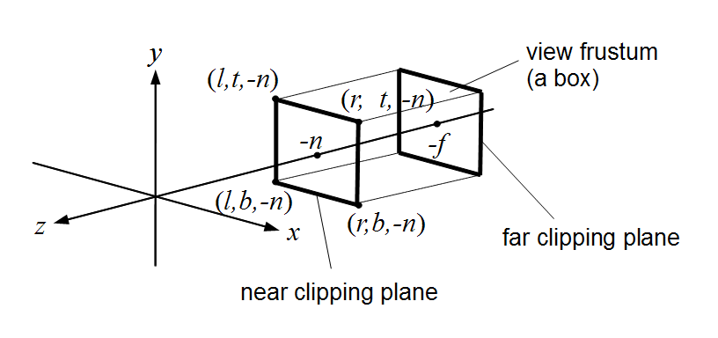
다섯 번째 튜토리얼
12. 이제 Ghost 오브젝트를 선택한 다음 UI에 Canvas를 생성하고 Name Canvas라는 이름으로 정의합니다.
13. 그리고 Name Canvas 오브젝트의 Rener Mode를 World Space로 변경합니다.

Slide 6
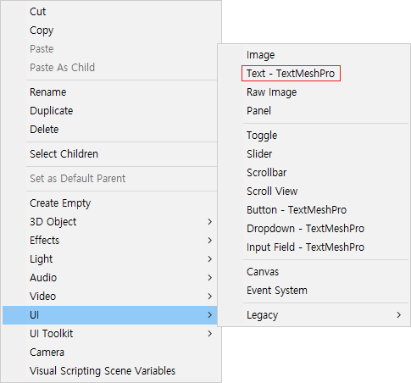
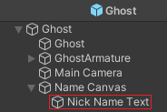

여섯 번째 튜토리얼
14. 그런 다음 C# Script를 생성하고 GameManager라는 이름으로 정의합니다.
15. 그다음으로 UI에 Text - TextMeshPro를 생성하고 Nick Name Text라는 이름으로 정의합니다.

Slide 7
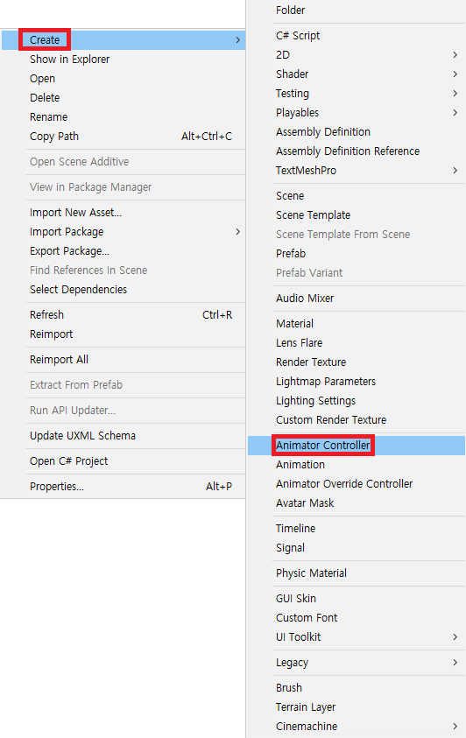


일곱 번째 튜토리얼
17. 이제 Game Manager 오브젝트에 GameManager 스크립트를 추가합니다.
16. 그러고 나서 Project 폴더 아래에 있는 Animator 폴더에 Animator Controller를 생성합니다.
18. 그리고 Ghost 오브젝트에 Photon Player 스크립트를 추가합니다.

Slide 8
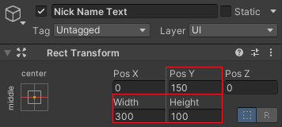
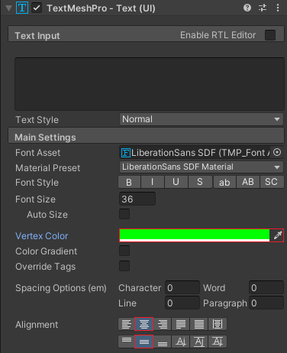
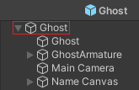
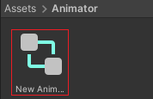
여덟 번째 튜토리얼
19. 그런 다음 Nick Name Text 오브젝트의 위치와 크기 설정합니다.
21. 그러고 나서 Nick Name Text 오브젝트에 Alignment를 가운데 정렬로 배치한 다음 Vertex Color 값을 설정합니다.
20. 그다음으로 Project 폴더 아래에 있는 Animator 폴더에 Photon Animator Controller를 넣어줍니다.

Slide 9
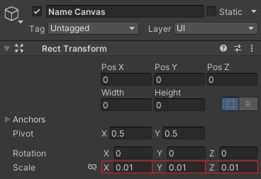
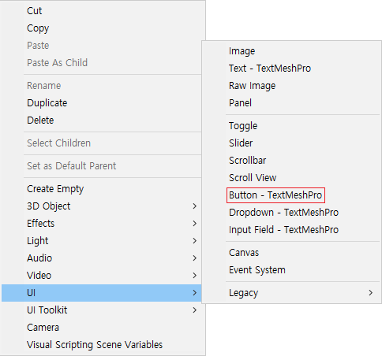
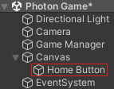
아홉 번째 튜토리얼
22. 이제 Name Canvas 오브젝트의 위치를 초기화한 다음 크기 값을 설정합니다.
23. 그리고 UI에 Button - TextMeshPro을 생성한 다음 Home Button이라는 이름으로 정의합니다.

Slide 10
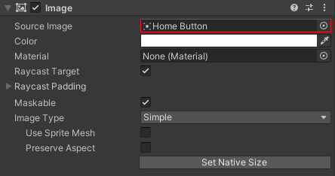
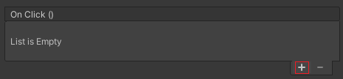


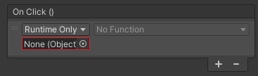
열 번째 튜토리얼
25. 그다음으로 Home Button 오브젝트의 On Click( ) 함수를 추가합니다.
24. 그런 다음 Game 폴더에 Home Button 텍스처를 선택하고 Home Button 오브젝트의 Source Image에 넣어줍니다.
26. 그러고 나서 Home Button 오브젝트의 On Click( ) 함수에 Game Manager 오브젝트를 넣어줍니다.

Slide 11
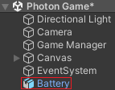
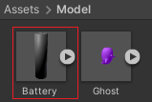
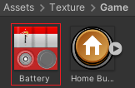
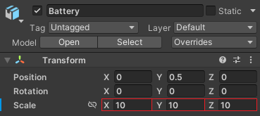
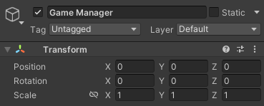
열한 번째 튜토리얼
27. 이제 Project 폴더 아래에 있는 Model 폴더에 Treasure Box 오브젝트를 월드 공간에 배치합니다.
29. 그런 다음 Game 폴더에 Bettery 텍스처를 Bettery 오브젝트에 넣어줍니다.
28. 그리고 Battery 오브젝트의 위치와 크기 값을 설정합니다.
30. 그다음으로 GameManager 오브젝트의 위치 값을 초기화합니다.

